Slide 1


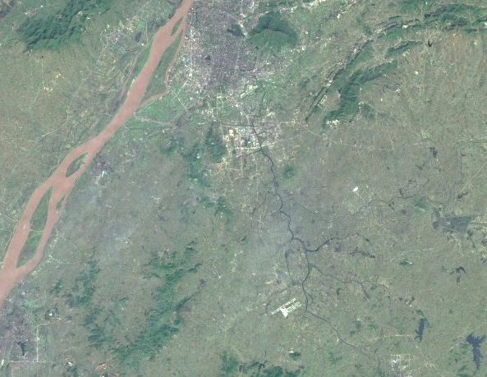
前言
为进一步加强国有资产管理和利用，我局会同江宁区人民政府开展了《南京未来科技城控制性详细规划》NJNBg041—02规划管理单元图则修改工作。
根据《中华人民共和国城乡规划法》《南京市国土空间规划条例》，现将《南京未来科技城控制性详细规划》NJNBg041—02规划管理单元图则修改成果向社会予以公布。
南京市国土空间规划编制成果公布
《南京未来科技城控制性详细规划》
NJNBg041—02规划管理单元图则修改
说明
1、本规划是城市发展的控制与引导性文件，不代表具体的项目实施计划和实施方案。一旦有建设行为，应依据批准的具体项目建设方案实施。
2、国土空间规划是不断优化更新的过程，规划内容以南京市规划和自然资源局存档备查的最新版本为准，同一地区同内容深度规划若有更新，南京市规划和自然资源局将依法及时在网站上公布，本材料自动作废。
3、本材料版权及解释权归南京市规划和自然资源局所有，未取得版权人的书面授权，谢绝改变、分发、发布或使用本材料图文资料。
地 址：南京市鼓楼区中山路171号
邮 编：210005
网 址：http://ghj.nanjing.gov.cn
咨询电话：025-52126800
南京市规划和自然资源局
二O二六年八月

Slide 2
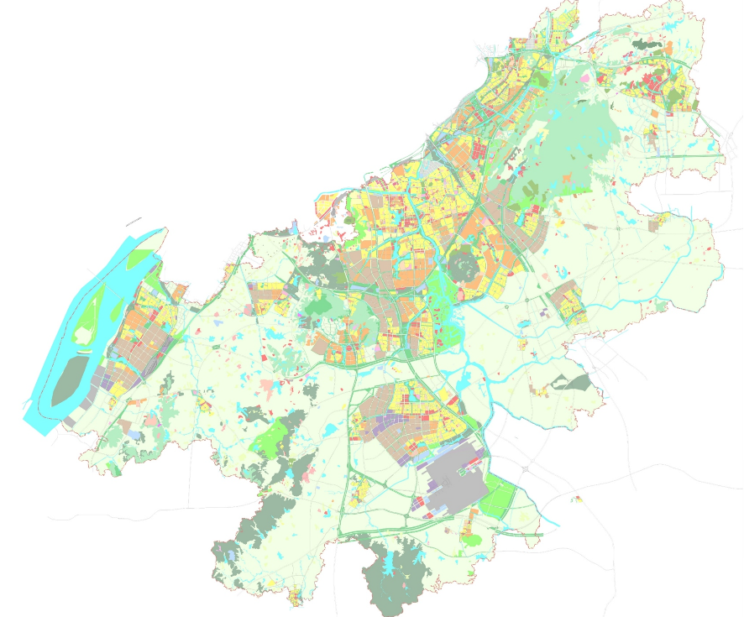
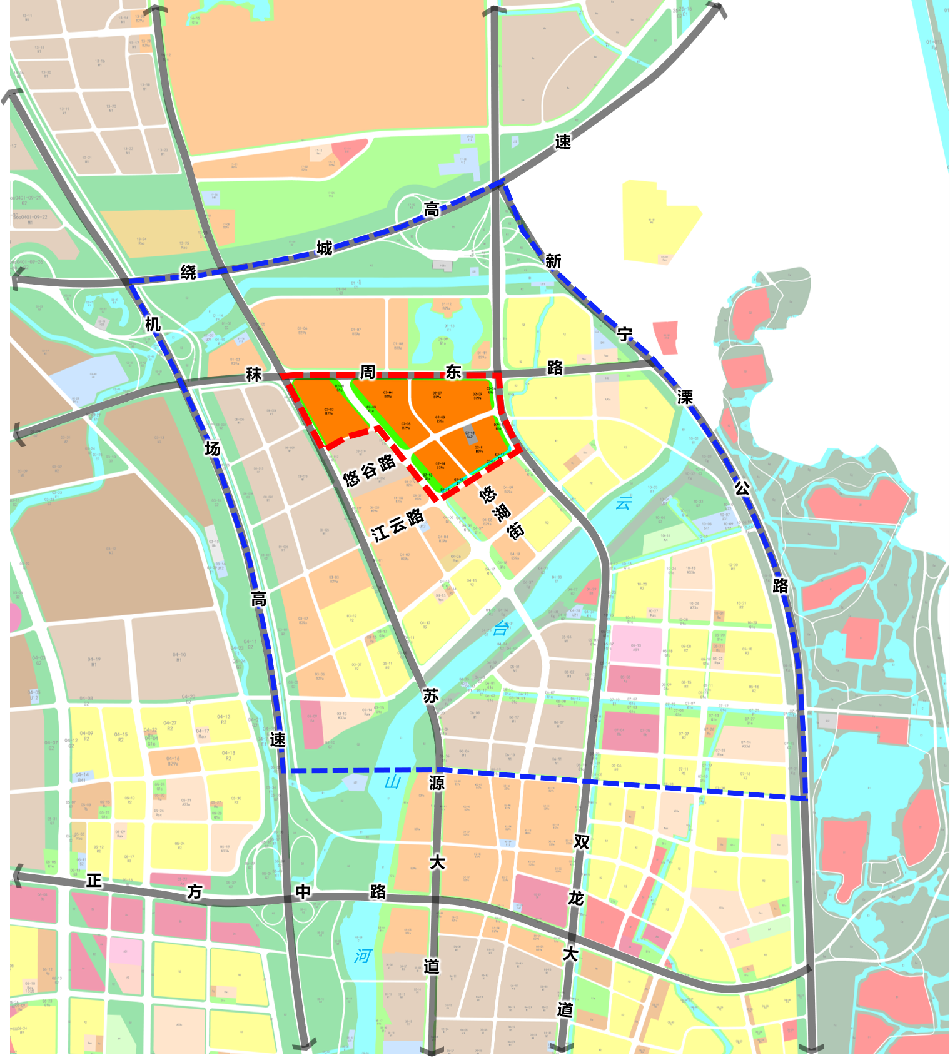
《南京未来科技城控制性详细规划》NJNBg041—02规划管理单元图则修改
区位
图则修改内容
NJNBg041—02规划管理单元图则位于江宁区未来科技城中部，东至双龙大道、南至江云路、西至苏源大道、北至秣周东路，用地面积约53.29公顷。
02—11地块科研设计用地（B29a）容积率≤3.5、建筑密度≤40%、建筑高度为≤80米、绿地率≥25%，02—19地块科研设计用地（B29a）容积率≤3.5、建筑密度≤40%、建筑高度为≤85米、绿地率≥25%。
NJNBg041—02
规划管理单元图则
02—19地块
科研设计用地(B29a)
用地面积：1.32公顷
容积率≤3.5
建筑密度≤40%
建筑高度≤85米
绿地率≥25%
秣周东路
双龙大道
苏源大道
悠湖街
本图则在江宁区的位置
上秦淮大街
悠谷路
NJNBg041
控规单元
江云路
02—11地块
科研设计用地(B29a)
用地面积：4.68公顷
容积率≤3.5
建筑密度≤40%
建筑高度≤80米
绿地率≥25%
NJNBg041—02
规划管理单元图则
修改地块范围
图则单元边界
批准单位 | 南京市人民政府
批准文号 | 宁政复〔2026〕99号
本图则在NJNBg041控规单元的位置

